Slide 1
Stratégies pour l’étude fonctionnelle d’un gène ou d’une protéine
Mathias Katz

Slide 2
Plan
Gènes rapporteurs
RNAi
Surexpression

Slide 3
Gènes rapporteurs

Slide 4
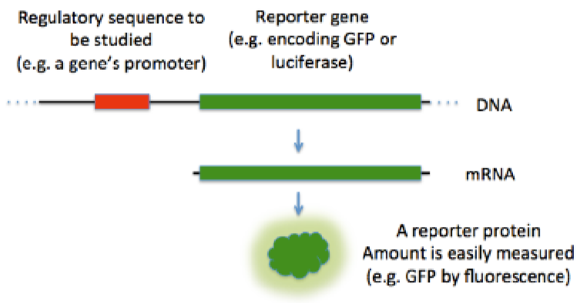
A) Définition, utilisation et caractéristique
Gène rapporteur : gène codant pour une protéine qui est facilement observable en laboratoire (comme la fluorescence)
Caractéristiques :
Etre étranger au génome
Avoir un produit permettant une visualisation rapide et precise afin de determiner dans quelle tissue agit le gène
Leur produit doit être quantifiable pour donner le reflet de l’activité d’un promoteur
Utilisation :
Visualisation
Mesure

Slide 5
B) GUS
Le gène GUS code une hydrolase (β-glucuronidase) qui possède de nombreux substrats possibles dont les produits sont facilement mesurables ou observables
Substrats | Produits
X-Gluc | Précipité bleu
NPG | 4-ni-trophenol
4-MUG | 4MU

Slide 6
C) Luciférase
Provient d’une luciole (Photinus pyralis)
ATP
$$O_{2}$$
Luciférine
AMP
+
Luciféryl adénylate
Luciférase
Oxyluciférine
Mg2+
Photon

Slide 7
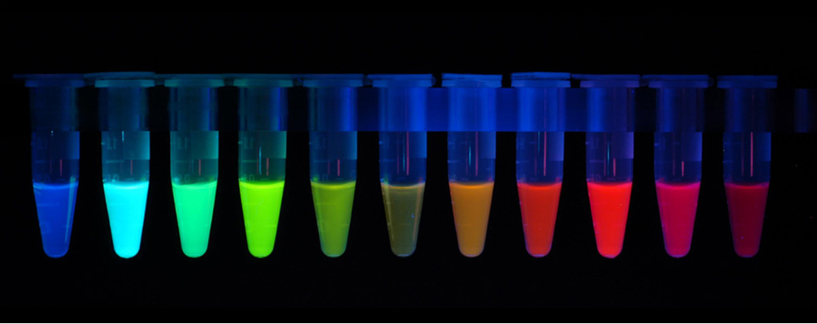
D) GFP et ses dérivées
Permet l’observation directe de l’expression d’un gène dans la cellule à la microscopie à fluorescence
N’interagit pas avec un processus biologique d’intérêt
Pour l’observation il faut éclairer l’échantillon à une certaine longueur d’onde afin d’observer la fluorescence (photo-excitable)

Slide 8
E) Résumé
Gènes Rapporteurs | Avantages | Inconvénients
GUS | Robuste [1] | Il faut fixer les cellules
Luciférase | Monomère qui ne requiert aucune modification post-traductionnelle, il y a donc émission de lumière tout de suite après activation du gène d’intérêt | Courte émission de lumère
GFP | La cellule est vivante au moment de l’observation | GFP stable, ne permet pas d’étudier des phénomènes de synthèses rapides et transitoire
[1] Azaïez Aida, Implication des gènes de réparation de l'ADN dans la stabilité du génome d'Arabidopsis thaliana - Étude de l'instabilité des microsatellites, 2005, chapitre V

Slide 9
RNAi

Slide 10
Un RNAi est un ARN simple ou double brin qui interagit avec un ARNm. Les RNAi bloquent l’expression de gènes

Slide 11
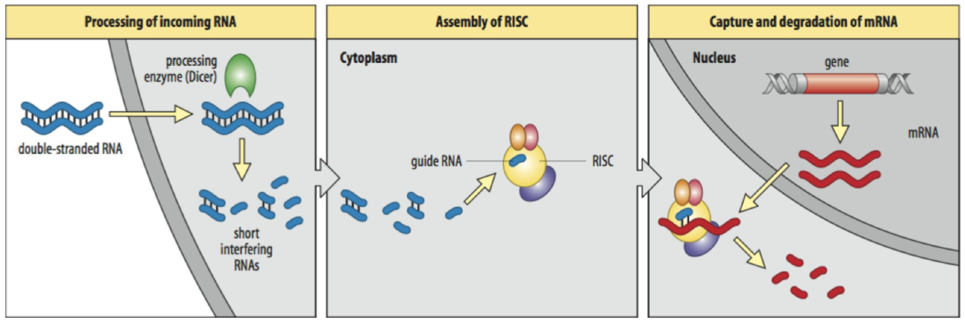

Slide 12
Noyau
Cytoplasme
Petit ARNm
ARNm
Dicer
ARN double brin
Argonaut
RISC
RNAi (≈ 21 nucléotides)

Slide 13
Surexpression

Slide 14
2 méthodes de surexpression :
Introduire par transformation plusieurs copies du gène
Transformer les cellules avec des quantités importantes d'ADN qui aboutit à l'intégration en tandem de plusieurs copies de cet ADN
Promoteur
Gène d’intérêt
Terminateur
Promoteur
Gène d’intérêt
Terminateur
5’
3’
Promoteur
Gène d’intérêt
Gène d’intérêt
Gène d’intérêt
Gène d’intérêt
Terminateur
5’
3’
Cependant il n'y a pas toujours de relation entre le nombre de copie et l'expression. Des processus de régulations tels que des méthylations peuvent aboutir à l'inactivation de gènes.

